Slide 1


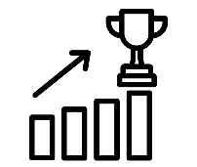
Les 1 Brainstormen in de vrijetijdsector
Begrippen
Divergeren
Convergeren
Associeren
Specialisatie Vrijetijd
IBS Toetsing
Kennistoets
Verantwoording
Presentatie
Week 1 | Week 2 | Week 3 | Week 4 | Week 5 | Week 6 | Week 7 | Week 8 | Week 9 | Week 10

Slide 2
Leerdoel
Aan het eind van deze les weet je wat
deze begrippen inhouden:
Brainstormen
Creatief denken
Associëren
Voortbouwen op elkaars ideeën
Convergeren
Divergeren

Slide 3
Creatief denken
Het vermogen om nieuwe en/of ongebruikelijke oplossingen te vinden voor bestaande problemen
Iedereen is creatief
Het bij elkaar brengen van ideeën die eerder niet bij elkaar pasten.
95% van de creatieve ideeën is het gebruiken van bestaande ideeën in een andere omgeving

Slide 4
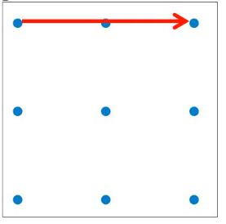
Hoeveel lijnen?
Notes:
Hoeveel lijnen heb je om 9 punten te verbinden?

Slide 5
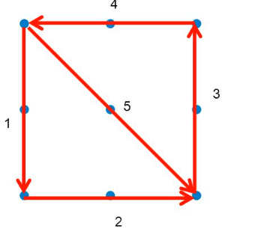
Hoeveel lijnen?
Notes:
Hoeveel lijnen heb je om 9 punten te verbinden?

Slide 6
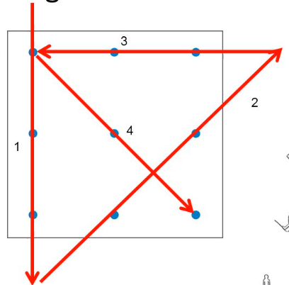
Hoeveel lijnen?
Notes:
Het kan ook met 4

Slide 7


Slide 8
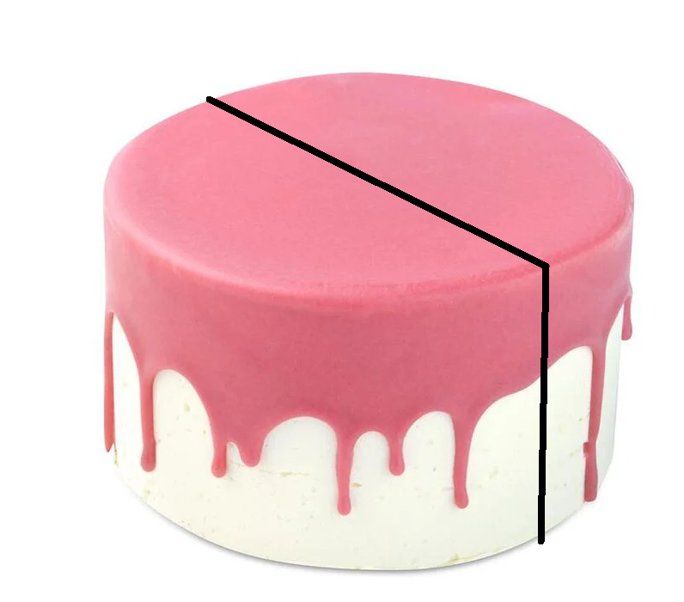
1

Slide 9
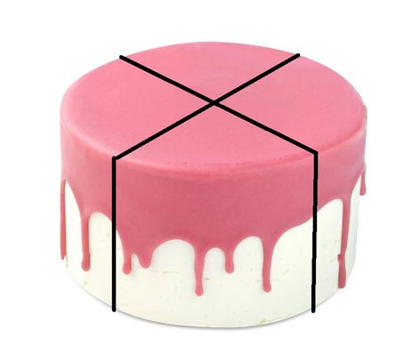
2

Slide 10
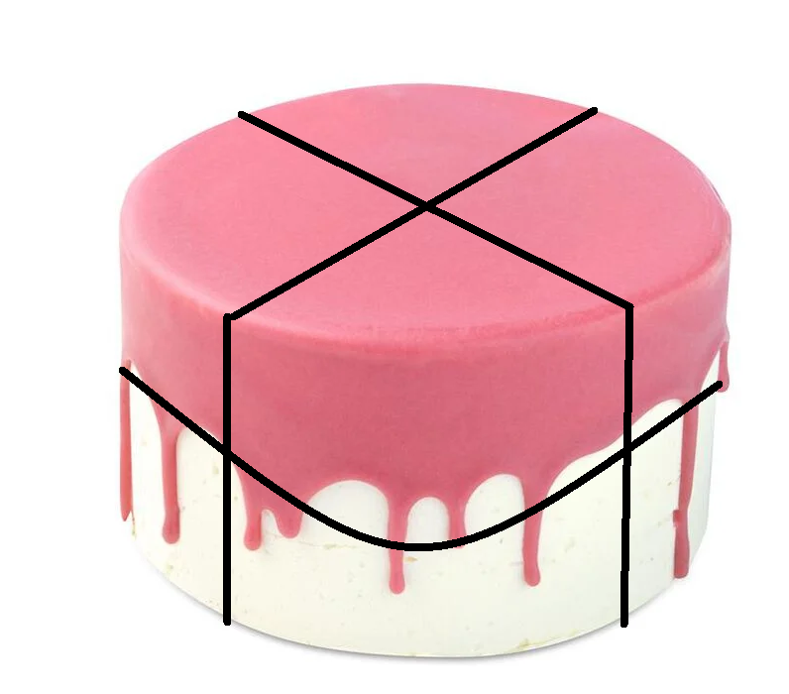
3

Slide 11

Associëren individueel

Slide 12


Slide 13
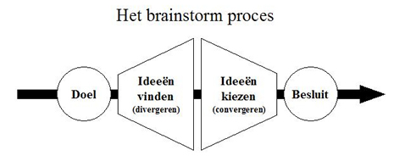
Belangrijk
Uitstel van oordeel
Gekke ideeën kunnen tot leuke nieuwe, realistische ideeën leiden
Divergeren, convergeren

Slide 14

Hoe werkt brainstormen eigenlijk?

Slide 15
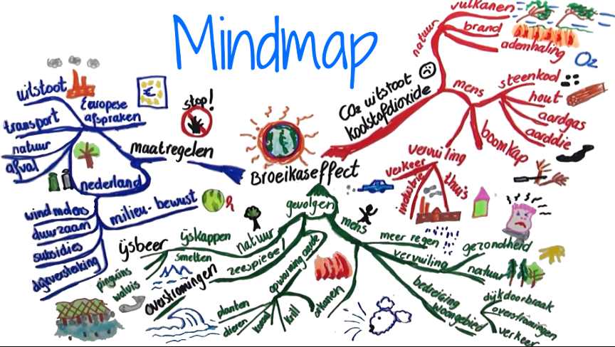
Associeren: mindmap(pen)

Slide 16

Divergeren: post-it mindmappen

Slide 17
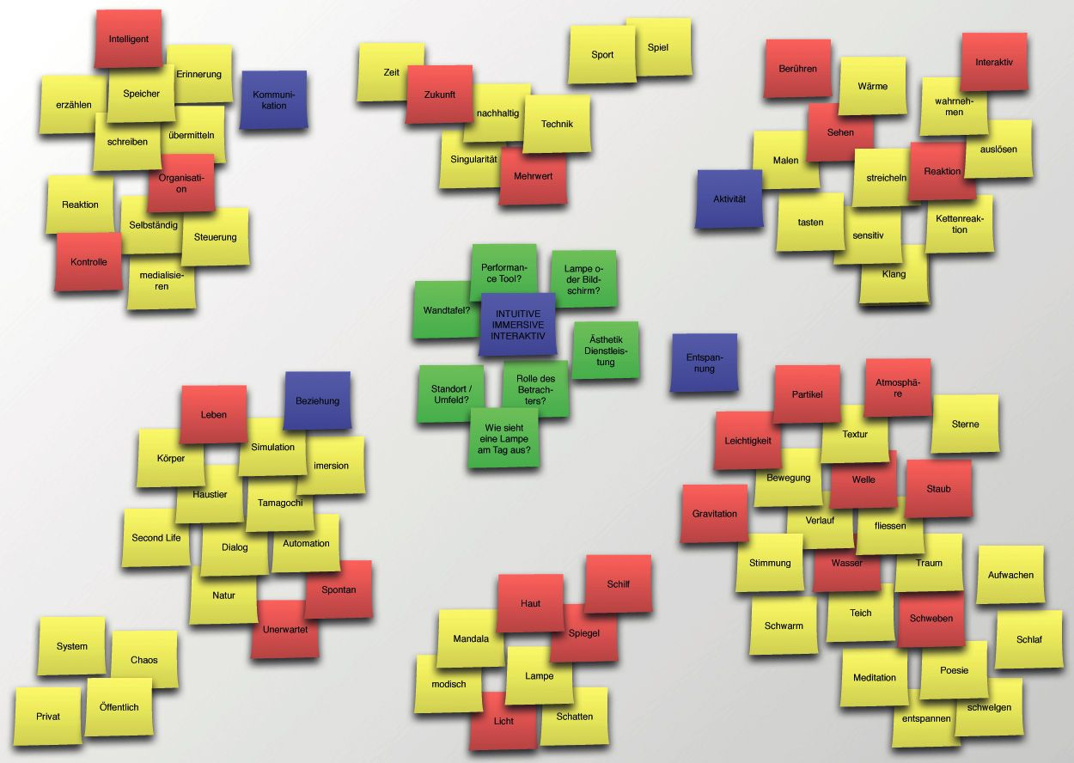
Convergeren: post-it mindmappen
(en structureren)

Slide 18
Randvoorwaarden voor succesvolle brainstorm
denk 'out of the box'
niets is fout. geef elkaar de ruimte
zorg voor een situatie waarin iedereen kan zeggen wat hij denkt
schiet ideeën van een ander niet af
geef brainstormen de tijd
besluit samen wanneer het divergeer-deel van jullie brainstorm klaar is.
ga dan pas convergeren
Verbind ideeën met elkaar. 1+1=3
structureer

Slide 19
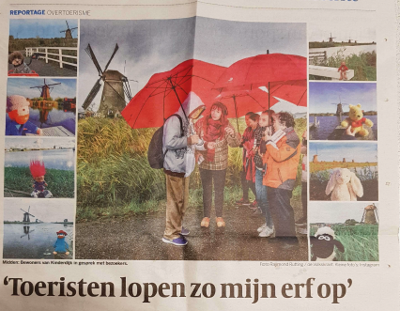
Uit de krant
Notes:
Dit stond maandag 12-11-2018 in de krant. (uitdelen hele artikel)
Definieer het probleem

Slide 20
In vier groepen
Definieer de vraag
welk probleem wil je oplossen?
Divergeer
zo veel mogelijk ideeën
Convergeer
structureer en kijk welke het beste past
Presenteer het proces en de uitkomst
maak het concreet

Slide 21
Randvoorwaarden voor succesvolle brainstorm
denk 'out of the box'
niets is fout
zorg voor een situatie waarin iedereen kan zeggen wat hij denkt
schiet ideeën van een ander niet af
geef brainstormen de tijd
besluit samen wanneer het divergeer-deel van jullie brainstorm klaar is.
ga dan pas convergeren

Slide 22
Samenvatting
Creatief denken
Associëren
Brainstormen
Divergeren
Convergeren

